Slide 1

রসায়ন ক্লাসে সবাইকে স্বাগতম

Slide 2


পরিচিতি
মোঃনজরুল ইসলাম মোল্লা। প্রভাষক, বিভাগীয় প্রধান, রসায়ন বিভাগ
বদিউল আলম ডিগ্রি কলেজ মুরাদনগর,কুমিল্লা ।
মোবাইলঃ ০১৭২৩৬৬৬৬৭২
ই-মেইলঃ nazrulcvc@gmail.com

Slide 3
পাঠ পরিচিতি
রসায়ন ২য় পত্র
পরিমানগত রসায়ন
দ্বাদশ শ্রেণি
সময়: ৪০ মিনিট
তারিখঃ০৬/০৯/২৬খ্রি.

Slide 4

পূর্বের জ্ঞান যাচাইঃ
০১) 1.5%(W/V) H₂SO₄ দ্রবনে H₂SO₄ এর ভর কত গ্রাম ?
উত্তরঃ 1.5 g
০২) মোল সংখ্যা নির্নয়ের সূত্র লিখ ?
উত্তরঃ ঘনমাত্রা $×$আয়তন

Slide 5
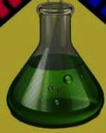
নিচের ছবি লক্ষ্য কর
KMnO₄ দ্রবন

Slide 6
আজকের পাঠ
দ্রবনের ঘনমাত্রা শতকরা নির্নয় সম্পর্কিত সমস্যা সমাধান

Slide 7
শিখনফল
এই পাঠ শেষে শিক্ষার্থীরা……
১) ঘনমাত্রা কি বলতে পারবে।
২) মোলারিটি ও মোলালিটি কি বলতে পারবে।
৩) বিভিন্ন দ্রবনের ঘনমাত্রা শতকরা এককে নির্নয় করতে পারবে ।

Slide 8
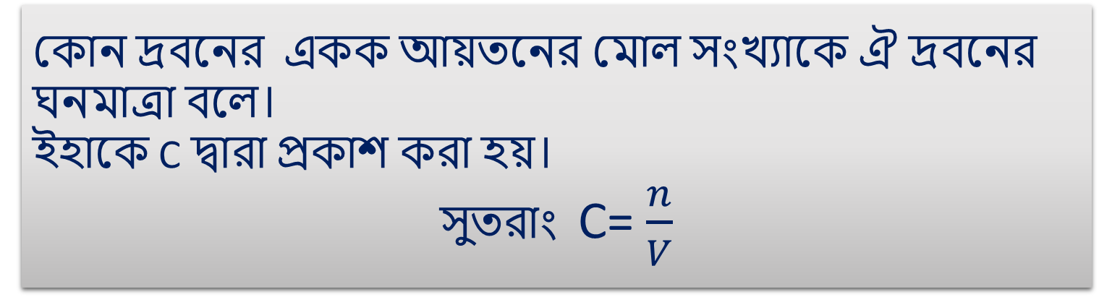
ঘনমাত্রা কি?
কোন দ্রবনের একক আয়তনের মোল সংখ্যাকে ঐ দ্রবনের ঘনমাত্রা বলে।
ইহাকে C দ্বারা প্রকাশ করা হয়।
সুতরাং C= $\frac{n}{V}$

Slide 9
ঘনমাত্রা নির্নয়ের পদ্ধতিঃ
১। মোলার দ্রবন
২। মোলাল দ্রবন
৩। নরমাল দ্রবন
৪। শতকরা

Slide 10
মোলারিটি কি ?
নির্দিষ্ট তাপমাত্রায় 1 L দ্রবনে 1 mol দ্রব দ্রবীভুত থাকলে তাকে মোলার দ্রবন বলে।
নির্দিষ্ট তাপমাত্রায় 1 L দ্রবনে যত mol দ্রব দ্রবীভুত থাকলে তাকে মোলারিটি দ্রবন বলে।

Slide 11
মোলালিটি কি?
1 Kg দ্রবনে 1 mol দ্রব দ্রবীভুত থাকলে তাকে মোলাল দ্রবন বলে।
1 Kg দ্রবনে যত mol দ্রব দ্রবীভুত থাকলে তাকে মোলালিটি দ্রবন বলে।

Slide 12
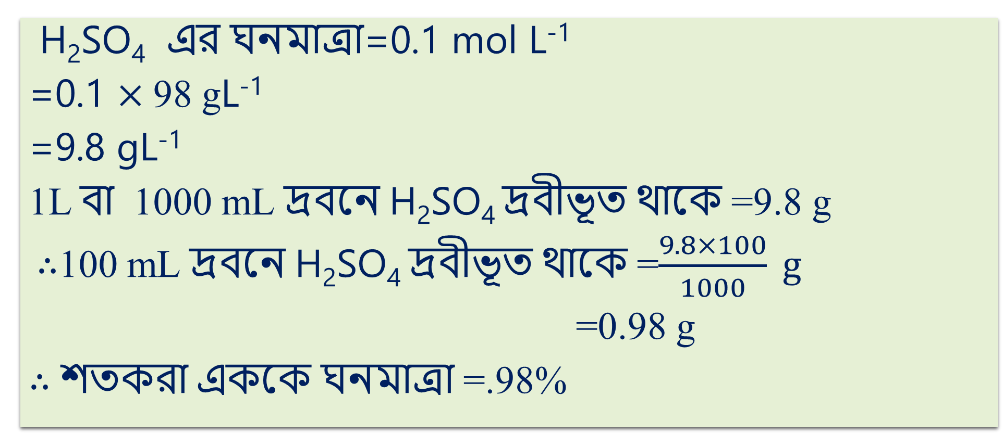
প্রশ্ন(০১) ডেসিমোলার H₂SO₄ দ্রবনের ঘনমাত্রা শতকরা এককে নির্নয় কর।
H₂SO₄ এর ঘনমাত্রা=0.1 mol L⁻¹
=0.1 $×$98 gL⁻¹
=9.8 gL⁻¹
1L বা 1000 mL দ্রবনে H₂SO₄ দ্রবীভূত থাকে =9.8 g
$∴$100 mL দ্রবনে H₂SO₄ দ্রবীভূত থাকে =$\frac{9.8×100}{1000} g$
=0.98 g
$∴$ শতকরা এককে ঘনমাত্রা =.98%

Slide 13
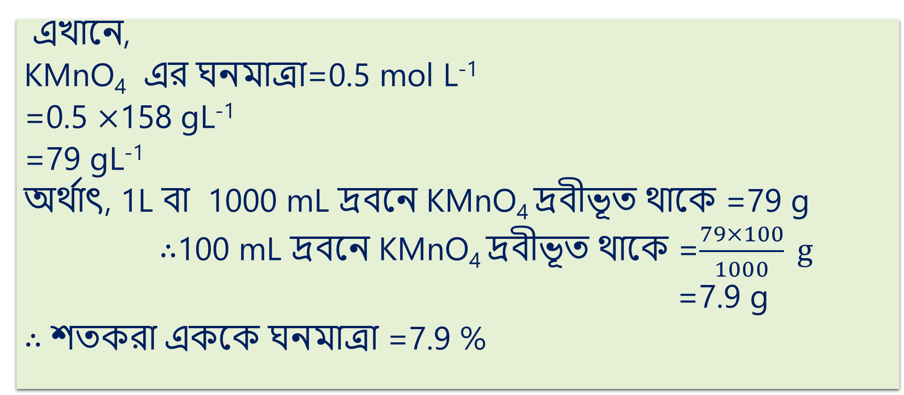
প্রশ্ন(০২) সেমিমোলার KMnO₄ দ্রবনের ঘনমাত্রা শতকরা এককে নির্নয় কর।
এখানে,
KMnO₄ এর ঘনমাত্রা=0.5 mol L⁻¹
=0.5 $×$158 gL⁻¹
=79 gL⁻¹
অর্থাৎ, 1L বা 1000 mL দ্রবনে KMnO₄ দ্রবীভূত থাকে =79 g
$∴$100 mL দ্রবনে KMnO₄ দ্রবীভূত থাকে =$\frac{79×100}{1000} g$
=7.9 g
$∴$ শতকরা এককে ঘনমাত্রা =7.9 %

Slide 14
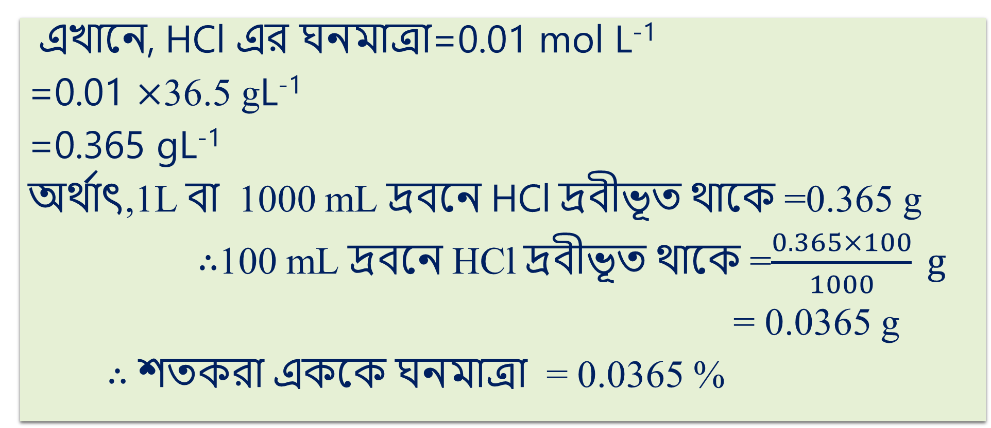
প্রশ্ন(০৩) সেন্টিমোলার HCl দ্রবনের ঘনমাত্রা শতকরা এককে নির্নয় কর।
এখানে, HCl এর ঘনমাত্রা=0.01 mol L⁻¹
=0.01 $×$36.5 gL⁻¹
=0.365 gL⁻¹
অর্থাৎ,1L বা 1000 mL দ্রবনে HCl দ্রবীভূত থাকে =0.365 g
$∴$100 mL দ্রবনে HCl দ্রবীভূত থাকে =$\frac{0.365×100}{1000} g$
= 0.0365 g
$∴$ শতকরা এককে ঘনমাত্রা = 0.0365 %

Slide 15
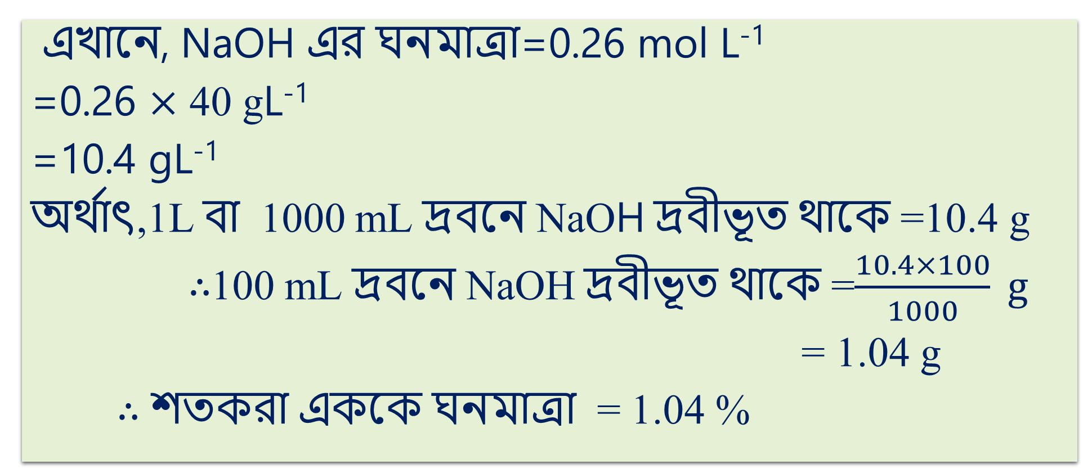
প্রশ্ন(০৪) 0.26 M NaOH দ্রবনের ঘনমাত্রা শতকরা এককে নির্নয় কর।
এখানে, NaOH এর ঘনমাত্রা=0.26 mol L⁻¹
=0.26 $×$ 40 gL⁻¹
=10.4 gL⁻¹
অর্থাৎ,1L বা 1000 mL দ্রবনে NaOH দ্রবীভূত থাকে =10.4 g
$∴$100 mL দ্রবনে NaOH দ্রবীভূত থাকে =$\frac{10.4×100}{1000} g$
= 1.04 g
$∴$ শতকরা এককে ঘনমাত্রা = 1.04 %

Slide 16

একক কাজ
০১) মিলিমোলার ঘনমাত্রা কত ?
০২) molL⁻¹ কিভাবে gL⁻¹ রুপান্তর করবে ?

Slide 17

দলীয় কাজ
0.2 M Na₂CO₃ দ্রবনের ঘনমাত্রা %(W/V)এককে কত হবে ?

Slide 18

বাড়ীর কাজ
একজন ডায়াবেটিক রোগীর 25 mL রক্তের মধ্যে 26 mg C₆H₁₂O₆ আছে C₆H₁₂O₆ এর পরিমানকে % (W/V) এককে নির্নয় কর ?

Slide 19

ধন্যবাদ সবাইকে

